Slide 1
백준 - 시리얼 번호 (1431)
정렬 기준
1. A와 B의 길이가 다르면, 짧은 것이 먼저 온다.
2. 만약 서로 길이가 같다면, A의 모든 자리수의 합과 B의 모든 자리수의 합을 비교해서 작은 합을 가지는 것이 먼저온다
3. 만약 1, 2번 둘 조건으로 비교할 수 없으면, 사전순으로 비교한다.
(문자열에서 숫자가 문자보다 사전순으로 앞선다.)
=> 1, 2, 3번 모두 오름차순 정렬이다.
=> 사용자 정의 비교 함수없이 기본 sort 함수로 정렬하면 된다.

Slide 2
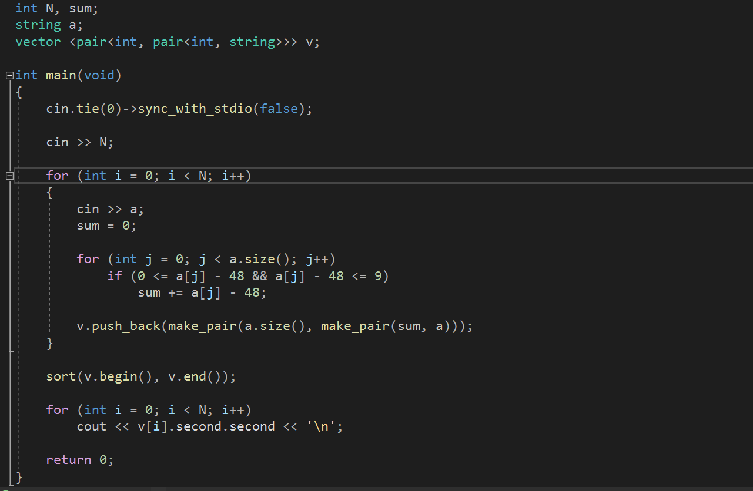
코드

Slide 3
STACK / QUEUE C++

Slide 4
Stack
FILO ( First In Last Out ) = LIFO ( Last In First Out )
배열과 비슷한 형태를 띄는 자료구조의 하나
상자에 물건을 차곡차곡 쌓는 것을 생각하면 쉬움

Slide 5
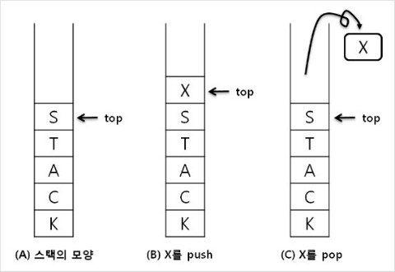
Stack
#include <stack>
stack <int> st; // 선언 방법 <> 안에는 자료형

Slide 6
Stack
함수 | 내용
st.size() | st의 원소의 개수를 return
st.top() | st의 맨 위에 있는 값을 return
st.push(x) | st의 맨 위에 x라는 값을 추가
st.pop() | st의 맨 위의 값을 제거. 값을 return하지는 않음.
st.empty() | st가 비어있는지 확인. 비어있으면 1, 아니면 0을 return

Slide 7
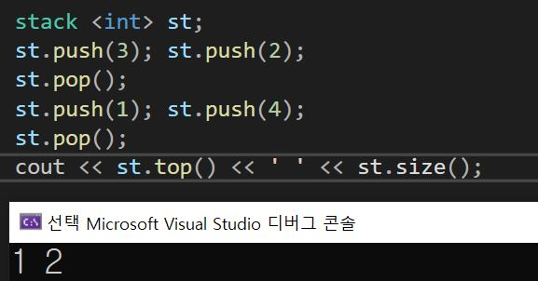
예제
stack <int> st;
st.push(3); st.push(2);
st.pop();
st.push(1); st.push(4);
st.pop();
s.top() = ?, s.size() = ?

Slide 8
백준 - 괄호 (9012)
주어진 괄호가 올바른 짝을 가진 괄호인지 확인하는 문제.
문자열을 읽으면서 모두 push를 해주고, 만약 읽은 문자가 ‘ ) ‘일 경우에만 확인
만약 ‘ ) ‘를 읽었을 때 stack의 size가 2 이상이 아니라면 올바른 괄호 문자열 X
(올바른 괄호 문자열이라면 ( ) 쌍이 존재해야하므로 size가 2이상이어야 한다)
문자열을 다 읽었을 때, stack에 ‘ ( ‘가 남아있어도 올바른 괄호 문자열이 아니다.

Slide 9
입력 : x = ( ( ( ) ) ) )
x[0] = ‘ ( ‘ => stack에 push
x[1] = ‘ ( ‘ => stack에 push
x[2] = ‘ ( ‘ => stack에 push
x[3] = ‘ ) ’ => stack에 push. size가 2이상이므로 pop
x[4] = ‘ ) ’ => stack에 push. size가 2이상이므로 pop
x[5] = ‘ ) ’ => stack에 push. size가 2이상이므로 pop
x[6] = ‘ ) ’ => stack에 push. size가 2이상이 아니므로
올바른 괄호 문자열이 아니다
)
(
)
(
)
(
)
?

Slide 10
입력 : x = ( ( ) ( ) )
x[0] = ‘ ( ‘ => stack에 push
x[1] = ‘ ( ‘ => stack에 push
x[2] = ‘ ) ‘ => stack에 push. size가 2이상이므로 pop
x[3] = ‘ ( ’ => stack에 push
x[4] = ‘ ) ’ => stack에 push. size가 2이상이므로 pop
x[5] = ‘ ) ’ => stack에 push. size가 2이상이므로 pop
=> 마지막에 stack이 비어있으므로 올바른 괄호 문자열이다.
)
)
(
(
)
(

Slide 11
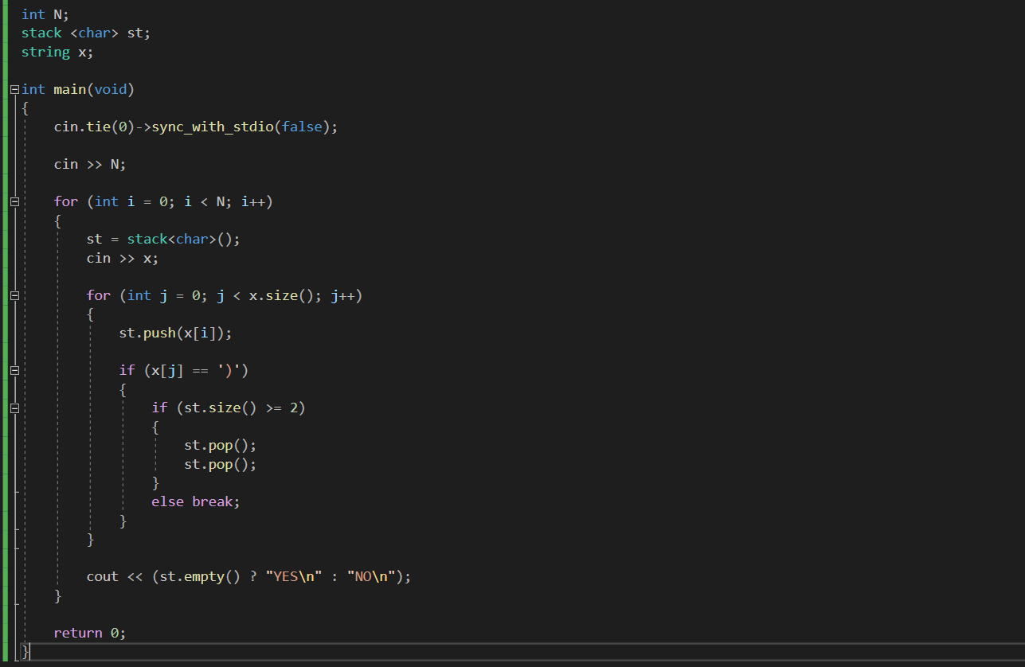
코드

Slide 12
활용 방법 및 주의사항
스택이 비어 있을 때 pop(), top()을 할 경우 에러 발생
인덱스로 직접적인 접근이 불가능

Slide 13
Queue
FIFO ( First In First Out ) = LILO ( Last In Last Out )
먼저 들어간 값부터 순차적으로 처리하는 자료구조

Slide 14
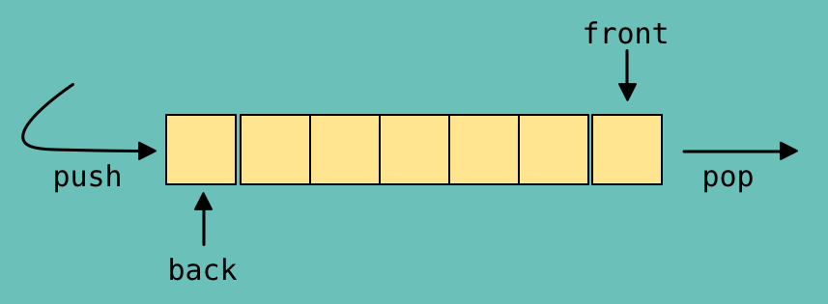
Queue
#include <queue>
queue <int> q; // 선언 방법 <> 안에는 자료형

Slide 15
Queue
함수 | 내용
q.size() | q의 원소의 개수를 return
q.front() | q의 맨 앞(가장 처음으로 들어온 값)에 있는 값을 return
q.back() | q의 맨 뒤(가장 마지막으로 들어온 값)에 있는 값을 return
q.push(x) | q의 맨 뒤에 x라는 값을 추가
q.pop() | q의 맨 앞의 값을 제거. 값을 return하지는 않음.
q.empty() | q가 비어있는지 확인. 비어있으면 1, 아니면 0을 return

Slide 16
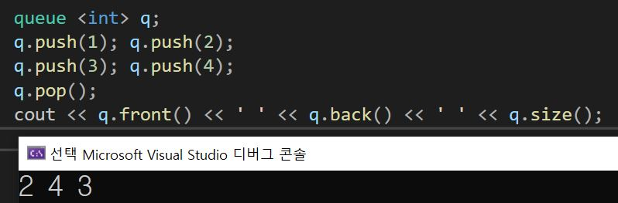
예제
queue <int> q;
q.push(1); q.push(2);
q.push(3); q.push(4);
q.pop();
q.front() = ?, q.back() = ?, q.size() = ?

Slide 17
백준 - 카드2 (2164)
Queue의 맨 앞에 있는 값을 pop.
Queue의 맨 앞에 있는 값을 맨 뒤로 push
=> Queue의 size가 1일 때까지 위 과정을 반복했을 때 마지막에 남은 숫자는 무엇인가?

Slide 18
입력 : N = 6
back
front
6
5
4
3
2
1

Slide 19
입력 : N = 6
back
front
6
5
4
3
2

Slide 20
입력 : N = 6
back
front
2
6
5
4
3

Slide 21
입력 : N = 6
back
front
2
6
5
4

Slide 22
입력 : N = 6
back
front
4
2
6
5

Slide 23
입력 : N = 6
back
front
4
2
6

Slide 24
입력 : N = 6
back
front
6
4
2

Slide 25
입력 : N = 6
back
front
6
4

Slide 26
입력 : N = 6
back
front
4
6

Slide 27
입력 : N = 6
back
front
4
answer = 4

Slide 28
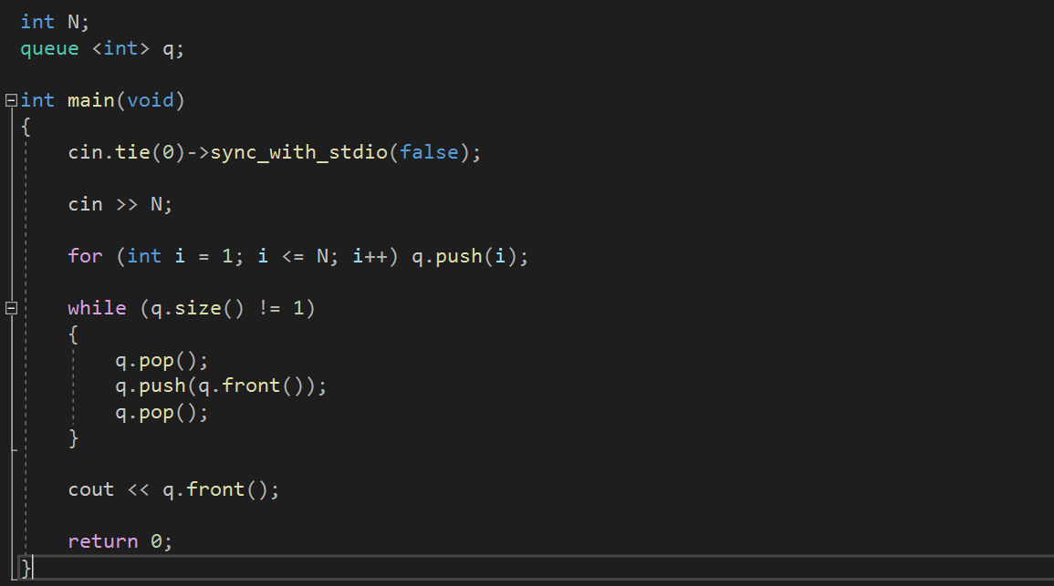
코드

Slide 29
활용 방법 및 주의사항
큐가 비어 있을 때 pop(), front(), back()을 할 경우 에러 발생
인덱스로 직접적인 접근이 불가능

